Slide 1
Домашняя развивающая игра «Угадай, кто?»
Для старшей, подготовительных групп
Составитель: Баскова Галина Васильевна
Дефектолог БМАДОУ«Детский сад №9»

Slide 2
Страничка для родителей Игра направленна на развитие внимания, мышления, способствует закреплению элементарных математических навыков, а так же дает возможность познакомиться с компьютерной технологией работы.
Правила игры:
Игра проходит последовательно ,по всем страницам презентации;
На каждой странице есть задание-подсказка. Необходимо собрать все подсказки и догадаться о ком или о чем эта презентация.
На слайдах могут быть многоуровневые анимации, которые появляются после очередного нажатия мыши. Для начала просмотрите игру без ребенка, что бы правильно проставить паузы в игре.
Некоторые задания выполняются с помощью функции «карандаш» и в формате для редактирования.

Slide 3
Привет! Тебе пришла посылка из детского сада. Выполни все задания и ты узнаешь ,что внутри!

Slide 4
Итак ,подсказка 1.Этот предмет есть в детском саду. Он находится в группе и дружит с картинками ниже. Посмотри на картинку и назови все предметы, которые ты видишь. Подумай, как назвать эти предметы одним словом. Предмет в коробке тоже относится к этой классификации

Slide 5
Теперь ты знаешь, что это какая то игрушка. Осталось, догадаться какая? Подсказка 2. Найди такое же дерево, как на образце. Подумай, из какого материала наша игрушка?

Slide 6
Итак, наша игрушка деревянная. Подсказка 3.Она состоит из нескольких частей. Посчитай и обведи нужную цифру.

Slide 7
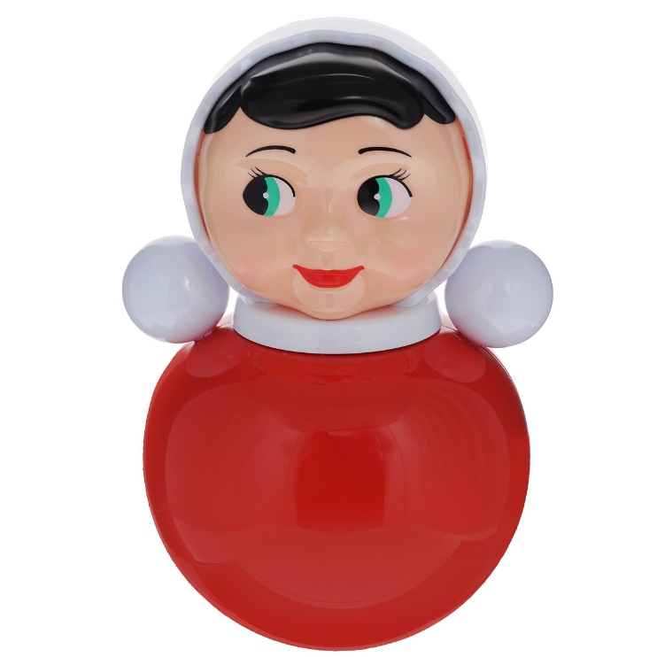
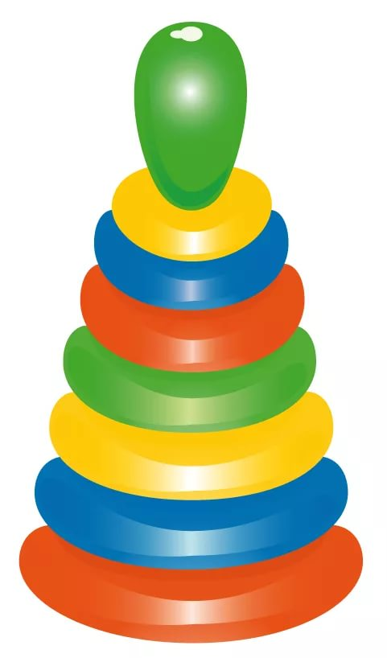
Ты уже узнал,что в коробке находится деревянная игрушка ,состоящая из многих частей. Если ты до сих пор не догадался, что это за игрушка для тебя подсказка 4.Отгадай загадку ,выбери отгадку. Под какой цифрой правильный ответ?
3
1
Ростом разные подружки, Но похожи друг на дружку, Все они сидят друг в дружке, А всего одна игрушка.
2

Slide 8
Правильно! В коробке была матрешка! Ты давно не был в детском саду и матрешка загрустила. Давай поиграем с Матрешкой. Расставь с помощью мыши матрешек по росту, от самой большой к самой маленькой. Вставь пропущенные цифры. Сколько частей у этой матрешки?
1 | 2 |  | 4 | 5 | 6

Slide 9
Ты отлично справился с заданием!
Тебе понравилась игра?
Хотелось бы тебе поиграть еще? А самому придумать и загадать предмет?
Загадай мне загадку. Попроси маму или папу снять короткое видео, где ты задаешь загадку.
Отправь мне в вотсап свое видео и будем играть вместе(+79995697642, Галина Васильевна, дефектолог).
Вместе веселее проводить каникулы и #сидетьдома

